Slide 1
ADMINISTRATION DES BASES DE DONNEES

Slide 2
I_INTRODUCTION
Rôles assurés par un administrateur de base de données
BD et SGBD
Architecture et instance d’une Base de données
Structure de stockage

Slide 3
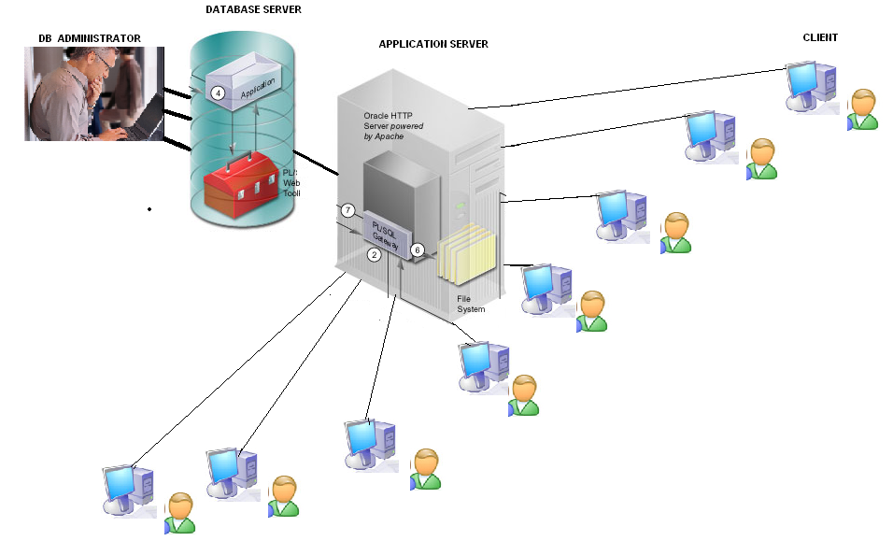
Architecture d’exploitation

Slide 4
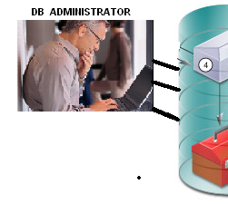
2
1
Il faut créer des utilisateurs ,leurs affecter des privilèges et rôles et les quotas
3
Il faut créer la base
Il faut contrôler et gérer les sessions de connexion à la BD
Il faut assurer le sauvegarde et la récupération en cas de panne de la BD
7
Il faut maintenir la disponibilité permanente de la base et ses indices de performance
4
Il faut auditer et sécuriser la base de données (verrouillage,profils,mot de passe,mouchards,comparaison,cryptage
6
Il faut assurer l’export et l’import des données inte-base et transposer des données externes vers une base de données
5

Slide 5
Tâches de l’administrateur de BD
Évaluer le matériel pour le serveur de BD
Installer le SGBD et aligner les upgrade
Créer et planifier la base de données
Créer des utilisateurs et affecter les privilèges et rôles
Gérer et contrôler les ressources de la BD
Transposer, exporter et importer des données
Assurer la sécurité et la surveillance de la BD
Archiver et récupérer la base en cas de panne.

Slide 6
Le choix ORACLE/SQL*SERVER
Oracle /SQL*SERVER: SGBD Relationnel ,puissants et de plus en plus choisis par les grandes sociétés
supportent un grand volume d’informations dans sa BD (téra octet)
présentent une grande puissance et ouverture de la couche d’administration des BD et une multitude d’utilitaires d’administration.

Slide 7
Architecture d’une base de données
PGA
Processus
utilisateur
Instance
SGA
Zone tampon mémoire
….
cache tampons BD
tampons journalisation
Processus serveur
cache du dictionnaire de données
zone mémoire JAVA
zône mémoire large pool
PMON
SMON
DBWR
LGWR
CKPT
Autres
Fichier de paramètres
Fichier de données
Fichier de contrôle
Fichier de redo log
Fichier de journalisation archivé
Fichier de mots de passe
Base de données

Slide 8
Instance de BD
Combinaison des processus d'arrière-plan et des structures mémoire (SGA,PGA)
Au démarrage d’une instance :
  Lecture d’un fichier de paramètres d’initialisation et de configuration à partir des fichiers de contrôle.
  Allocation des mémoires SGA et PGA
  Lancement des processus d’arrière-plan

Slide 9
SERVEUR ORACLE
Un serveur Oracle est constitue d’une instance Oracle et une BD Oracle
Un serveur Oracle peut être accédé par
- un serveur d’application (couche metier)
- un Client (Pour une architeture client- Serveur)
- Localement

Slide 10
Démarrage de l'instance de BD :
  une mémoire SGA (System Global Area) est allouée
  des processus d'arrière-plan sont lancés pour assurer les fonctions de gestion du serveur.
Instance démarrée + base de données ouverte
Les utilisateurs peuvent se connecter à la base

Slide 11
Processus d’arrière-plan les plus courants :
SMON (System Monitor) :assure la récupération en cas de panne
PMON (Process Monitor) :nettoyage des processus utilisateur en cas d’echec
DBWR (Database Writer) : écrit les blocs modifiès du cache tampon de données vers les fichiers de données.
CKPT (Check Point) : informe le processus DBWR des points de reprise pour lancer la m.à.j.
LGWR (Log Writer): ecrit les entrées de journalisation sur le disque
ARCR (Archiver) : copier les fichiers de journalisation dans les fichiers de journalisation archive en cas de saturation ou de changement de fichier de journalisation en cours.

Slide 12

Fichiers de données :
Organisés selon une structure de stockage logique appelé tablespace.
Les tablespace sont constitués d’un ou plusieurs fichiers de données
Un fichier de données est propre à un seul tablespace
Contiennent des informations de 2 type :
  Le dictionnaire de données et de travail
  Les données des utilisateurs
Fichier
de données 1
Fichier
de données 2
Tablespace

Slide 13
Les fichiers de contrôle
contiennent les informations relatives à la structure physique de la base de données
  Les adresses physiques d’accès aux ressources (fichiers de données et journaux)
  Les dates de création
Contiennent des informations sur l’état de la base
  Etat du dernier arrêt de la base
  Les fichiers corrompus
Ils sont multiplexés afin de protéger la base contre toute défaillance due à la perte de ces fichiers .
Ils sont nécessaires pour démarrer l’instance : au démarrage les fichiers de contrôle sont lus
Leurs adresses physiques est indiqué par un paramètre d’initialisation

Slide 14
Les fichiers de journalisation
Ils enregistrent les modifications apportées à la base de données
Ils sont multiplexés afin d’éviter leur perte
Constituer de groupes de fichiers de journalisation gérés en mode cyclique
Tampon
De journalisation
Processus LGWR
Archive Log
Groupe 1
Groupe 2
Groupe 3

Slide 15
Le dictionnaire de données
Ensemble de tables et vues qui enregistrent
  la structure logique et physique de la base.
  Les utilisateurs de la BD
  Les informations relatives aux contraintes d’intégrité
  Les espaces alloués pour chaque objet crée
Crée en même temps que la base de données
C’est une propriété de l’utilisateur SYS
Accessibles à travers des vues simples

Slide 16
Le dictionnaire de données
Types de données
Données statiques :
    Structure des objets
    Espace alloué
    Compte utilisateurs
Données dynamiques : lues à partir de la mémoire ou du fichier de contrôle
    Nb de sessions ouvertes
    Statu des instances
  Consultables à partir des vues de type : V$.....
Prefixes des tables et vues :
  USER : info relatives aux objets d’un utilisateur (compte)
  ALL : info de tous les utilisateurs
  DBA : info relatives à chaque objet de la base de données

Slide 17
Les vues du dictionnaire de données
Vues statiques : 3 types :
  DBA_??? :
    Retourne tous les objets de la base de données
    Accessible par un DBA
  ALL_??? :
Retourne tous les objets accessibles par l’utilisateur en cours.
  USER_???:
Retourne tous les objets dont l’utilisateur est proprietaire

Slide 18
Exemples de vue du dictionnaire
Select table_name,tablespace_name from user_tables;
TABLE_NAME TABLESPACE_NAME
------------------------------ ------------------------------
BONUS SYSTEM
DEPT SYSTEM
EMP SYSTEM
EMPLOYE SYSTEM
FAMILLE SYSTEM
Select username,account_status from dba_users;
USERNAME ACCOUNT_STATUS
------------------------------ --------------------------------
SCOTT OPEN
STOCK OPEN
TESTHR OPEN
OLAPSVR EXPIRED & LOCKED
CTXSYS EXPIRED & LOCKED

Slide 19
select owner,table_name from all_tables;
OWNER TABLE_NAME
------------------------------ ------------------------------
MDSYS USER_CS_SRS
MDSYS USER_TRANSFORM_MAP
SCOTT DEPT
SCOTT EMP
select table_name from user_tables;
TABLE_NAME
------------------------------
BONUS
DEPT
EMP
EMPLOYE
FAMILLE

Slide 20
Vues dynamiques de performance
Enregistrent l’activité en cours de la base de données
Constamment mises à jour lorsque la base de données est active
Les informations sont lues à partir de la mémoire centrale et des fichiers de contrôle
Commencent par le prefixe v$
Accessible par un dba

Slide 21
Vues dynamiques : exemples
V$session : affiche les sessions en cours :
select sid,serial#,user#,username from v$session;
5 1 0
6 1 0
7 164 5 SYSTEM
V$logfile : affiche la liste des fichiers journaux :
select GROUP#,TYPE,MEMBER from v$logfile;
3 ONLINE C:\ORACLE\ORADATA\DBLABO\REDO03.LOG
2 ONLINE C:\ORACLE\ORADATA\DBLABO\REDO02.LOG
1 ONLINE C:\ORACLE\ORADATA\DBLABO\REDO01.LOG
4 ONLINE C:\ORACLE\ORADATA\DBLABO\REDOO41.ORA
4 ONLINE C:\ORACLE\ORADATA\DBLABO\REDOO42.ORA

Slide 22
Vues dynamiques : exemples
V$log : affiche le statut des groupes de fichiers journaux :
GROUP# STATUS
---------- ----------------
1 INACTIVE
2 INACTIVE
3 CURRENT
4 INACTIVE
Remarque : on ne peut pas supprimer un fichier journal en cours d’utilisation.

Slide 23
Le dictionnaire de données
Exemples d’accès
Consulter les descriptions de toutes les tables et vues du dictionnaire de données
  SELECT * FROM DICTIONARY;
Consulter les vues dynamiques :
  SELECT * FROM DICTIONARY WHERE TABLE_NAME LIKE ‘V$%’;
Consulter tous les objets du compte HR :
  Select * from all_catalog where OWNER=‘HR’;
Consulter le nombre de sessions ouvertes:
  SELECT COUNT(*) FROM V$SESSION;

Slide 24
Le dictionnaire de données
Exemples d’accès
Consulter les objets du type TABLE du compte HR:
  select object_name from dba_objects where owner='HR' and object_type ='TABLE';
Consulter les contraintes de type ‘P’ (primary key) appliquées sur les tables du compte ‘HR’
  select CONSTRAINT_NAME ,table_name from dba_constraints where constraint_type='P' and owner='HR';
30/10/2010

Slide 25

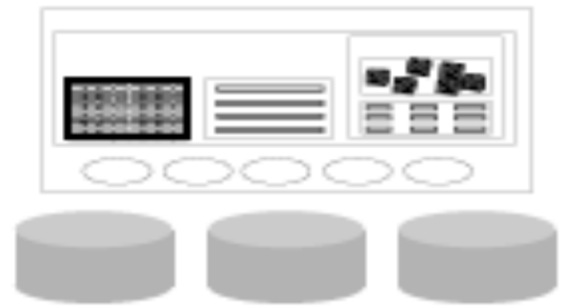
Session,processus serveur et processus utilisateur
Se connecter à une instance Oracle revient à :
établir une connexion utilisateur
créer une session
Processus
serveur
Établir Connexion
Création de Session
Processus
utilisateur
Serveur Oracle
Utilisateur BD

Slide 26
Un processus utilisateur est un utilitaire ou programme qui permet de se connecter à une instance de BD avec un profil utilisateur.
Un processus serveur est crée suite à une connexion d’un processus utilisateur à l’instance d’une BD. Ce processus ,logé dans un tampon mémoire appelé PGA (Process Global Area) communique avec l'instance Oracle et exécute des instructions pour le compte du processus utilisateur.

Slide 27
II_INSTALLATION D’UN SERVEUR ORACLE 10G

Slide 28
Configuration système requise
512 Mo de RAM
1 Go d’espace de swap 2 * RAM)
400 Mo d’espace disque dans le repertoire temporaire (/tmp ou \temp)
1.5 Go d’espace disque pour le logiciel ORACLE
1.5 Go d’espace disque pour la base de données

Slide 29

Database Control (1)
BD
Oracle10G
Database Control
Console d’administration web installé avec Oracle 10g
Instancié pour chaque base de données pour gérer et administrer ses ressources

Slide 30
Grid Control
Grid Control
DB01
DB02
DB03
DB0N
Peut gérer plusieurs bases reparties
Offre un niveau de flexibilité fonctionnelle étendu
Utile pour la maintenance à distance des serveurs Oracle
Est livré avec sa propre licence

Slide 31
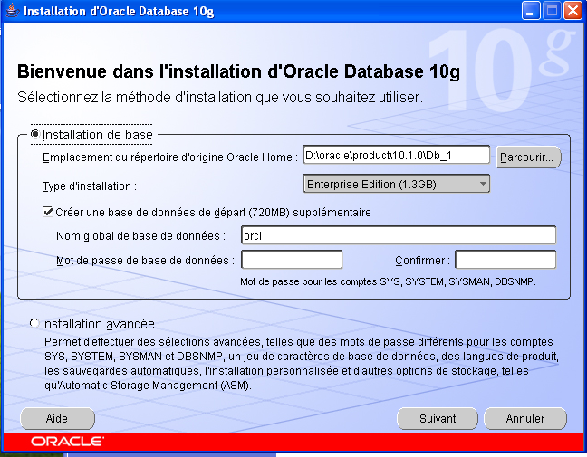
ORACLE UNIVERSAL INSTALLER (O.U.I)
Application JAVA qui permet d’éffectuer l’installation des composants ORACLE

Slide 32
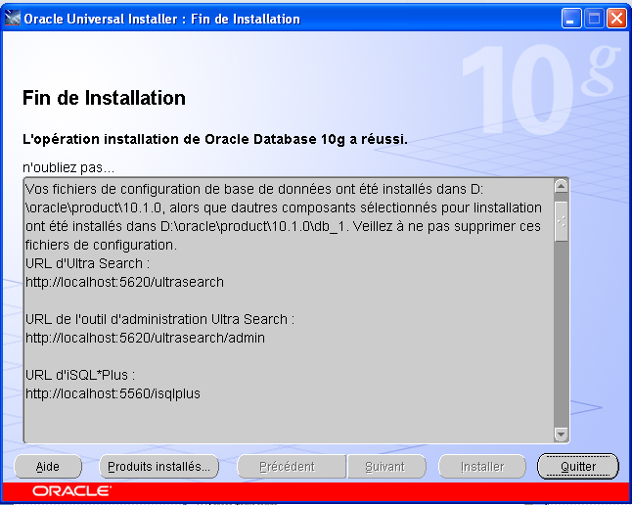

Slide 33
III_CREATION D’UNE BASE DE DONNEES
ET
DEMARRAGE D’UNE INSTANCE DE BD

Slide 34
Création d’une base de données
Différentes méthodes :
  À l’aide d’Oracle Universal Installer :lors de l’installation d’un serveur de base de données on peut installer une base e données par défaut
  A l’aide de Database Configuration Assistant (DBCA)
  À l’aide de la commande SQL : CREATE DATABASE

Slide 35
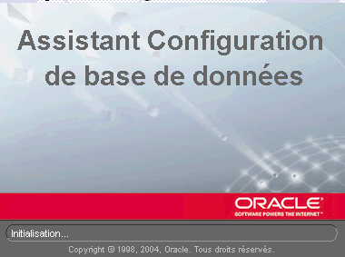
Création d’une base de données avec DBCA (DataBase Configuration Assistant)

Slide 36
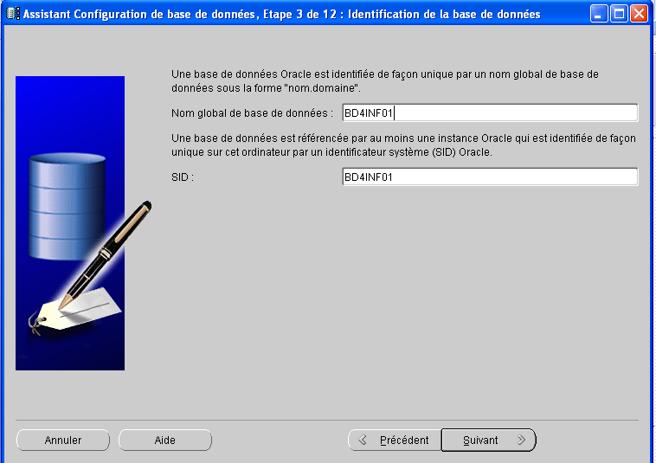
Le SID le nom d’une instance spécifique de la base de données
Il peut être tout nom qui n’est pas encore utilisé pour une autre instance

Slide 37
iSQL*PLUS
Interface web vers une base de données ORACLE.
Possède un processus d’écoute côté serveur qui doit être démarré avant toute connexion selon l’instruction : isqlplusctl start
Pour vous connecter à iSQL*PLUS :
  Démarrez le navigateur Web (int explorer,Firefox,..)
  Entrez l’URL de iSQL*PLUS sous forme de http://hostname:port/isqlplus
  Exemple : http://localhost:5560/isqlplus
Pour arreter iSQL*PLUS executez : isqlplusctl stop

Slide 38
Database Control
Console d’administration sous forme d’interface web qui permet
Démarrage :emctl start dbconsole
Connexion :http://hostname:portnumber/em
Exemple : http://localhost:5500/em

Slide 39
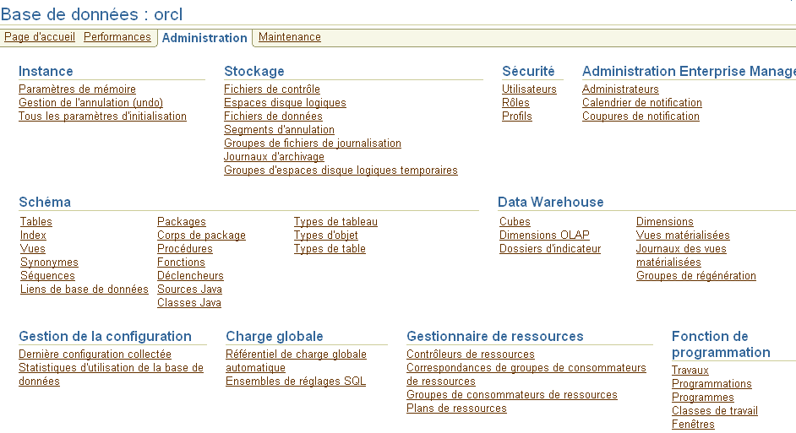
Page principale de Database Control

Slide 40
Syntaxe SQL de création d’une base de données
CREATE DATABASE [database]
[CONTROL FILE REUSE]
[LOGFILE [GROUP intege] filespec
[MAXLOGFILES integer]
[MAXLOHISTORY integer]
[MAXDATAFILES integer]
[MAXINSTANCES integer]
[ARCHIVELOG | NOARCHIVELOG]
[CHARACTER SET charset]
[NATIONAL CHARACTER SET charset]
[DATAFILE filespec [autoextend_clause] …..]
[DEFAULT TEMPORARY TA1BLESPACE tablespace filespec……]
[UNDO TABLESPACES tablespaces DATAFILE filespec….]
[SET TIME ZONE [time_zone_region]]

Slide 41
Définition des paramètres
DATABASE : nom de la base de données à créer
CONTROLFILE : indique qu ’un fichier de contrôle existant doit être réutilisé
LOGFILE GROUP : correspond aux noms des fichiers journaux à utiliser et au groupe auquel il appartient
MAXLOGFILES : indique le nombre max de groupes de fichiers journaux à utiliser
MAXLOGMEMBERS : indique le nombre max de fichiers journaux membres d ’un groupe

Slide 42
MAXLOGHISTORY : Nb max de fichier de journalisation à archiver
DATAFILE filespec : désigne les fichiers de données à utiliser
AUTOEXTEND :active ou désactive l ’extension automatique des fichiers de données
MAXDATAFILES : indique le nb max de fichiers de données et de contrôle

Slide 43
Script de création :Exemple
connect SYS/change_on_install as SYSDBA
set echo on
spool d:\oracle\ora90\assistants\dbca\logs\CreateDB.log --crée un fichier de trace sur inst.SQL
startup nomount pfile="d:\script_crbas\init.ora";
CREATE DATABASE gco
MAXINSTANCES 1
MAXLOGHISTORY 1
MAXLOGFILES 5
MAXLOGMEMBERS 5
MAXDATAFILES 100
DATAFILE 'd:\oracle\oradata\gco\system01.dbf' SIZE 325M REUSE AUTOEXTEND ON NEXT 10240K MAXSIZE UNLIMITED
UNDO TABLESPACE "UNDOTBS" DATAFILE 'd:\oracle\oradata\gco\undotbs01.dbf' SIZE 200M REUSE AUTOEXTEND ON NEXT 5120K MAXSIZE UNLIMITED
CHARACTER SET WE8MSWIN1252
NATIONAL CHARACTER SET AL16UTF16
LOGFILE GROUP 1 ('d:\oracle\oradata\gco\redo01.log') SIZE 100M,
GROUP 2 ('d:\oracle\oradata\gco\redo02.log') SIZE 100M,
GROUP 3 ('d:\oracle\oradata\gco\redo03.log') SIZE 100M;
spool off --fin du fichier de trace sur inst.SQL
exit;
Cours DBA ESPRIT 2008-2009

Slide 44
Rôles administrateur :SYSOPER et SYSDBA
SYSOPER :
  rôle d’administration de base de données qui permet les opérations suivantes :
    STARTUP,SHUTDOWN,ALTER DATABASE
    OPEN/MOUNT,ALTER DATABASE BACKUP
    ARCHIVE LOG ,RECOVER
  Inclut le privilège RESTRICTED SESSION
  Permet de se connecter au schéma de l’utilisateur SYS

Slide 45
Rôles administrateur :SYSOPER et SYSDBA (suite)
SYSDBA :
  Contient tous les privilèges système
  Intègre le privilège : SYSOPER
  Permet les opérations de type :CREATE DATABASE
  Permet la récupération incomplète

Slide 46
démarrage d’une base de donnée
Possibilité de choix de l’état de démarrage selon différents niveaux
  Démarrage en mode NOMOUNT
  Démarrage en mode MOUNT
  Démarrage en mode OPEN
Possibilité de démarrer en mode RESTREINT

Slide 47
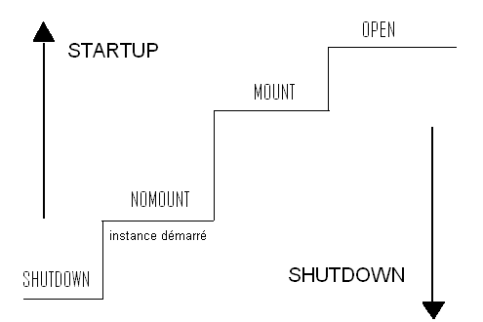
Démarrage en mode nomount

Slide 48
COMMANDES SQL
STARTUP :
  Permet de démarrer l’instance et ouvrir la base de donnée selon le mode choisit
  Syntaxe : STARTUP [FORCE] [RESTRICT] [PFILE = filename] [OPEN ] [RECOVER] [database] |MOUNT |NOMOUNT]

Slide 49
Fichiers de paramètres d’initialisation
Pour démarrer une instance ,le serveur Oracle doit lire le fichier de paramètres d’initialisation.Ce dernier peut être de 2 types :
  Fichier de paramètres statique PFILE : (nommé initSID.ORA)
  Fichier de paramètres persistant SPFILE : (nommé spfileSID.ora)

Slide 50
Init<SID>.ORA
Fichier texte
Il peut être modifié manuellement à l’aide d’un éditeur du système d’exploitation
Les modifications sont effectives au démarrage suivant
Il ne peut être ouvert que lors du démarrage de l’instance. s’il est modifié en cours l’instance doit être interrompue et redémarré pour que les nouvelles valeurs des paramètres soit effectives.

Slide 51
Contenu des fichiers de paramètres d’initialisation
Liste des paramètres d’instance
Nom de la base de données à laquelle l’instance est associé
Affectation destinée aux structures mémoire de la SGA (System Global Area)
Utilisation des fichiers de journalisation
Noms et emplacement des fichiers de contrôle
Informations relatives aux segments d’annulation.
Une instance peut présenter plusieurs fichiers de paramètres d’initialisation afin d’optimiser les performances dans certaines situations

Slide 52
Démarrage de l’instance Oracle avec un fichier SPFILE
La commande STARTUP
STARTUP permet de démarrer l’instance ORACLE avec le fichier SPFILE nommé spfileSID.ora.
Si aucun fichier spfileSID.ora n’est détecté ,le fichier SPFILE par défaut est utilisé pour démarrer l’instance.
Si aucun fichier SPFILE par défaut n’est détecté,le fichier initSID.ORA est utilisé pour démarrer l’instance.
L’ordre des priorité se résume comme suit :La base de données connaît l'emplacement du fichier SPFILE et le recherchera au démarrage afin d'y trouver les paramètres de démarrage. L'ordre des recherches effectuées par la base de données est le suivant : 1-spfile<side>.ora 2- spfile.ora 3- init<sid>.ora

Slide 53
Modification des paramètres du fichier d’initialisation
AVEC LA COMMANDE : ALTER SYSTEM : permet d’apporter des modification aux valeurs des paramètres et d’indiquer si ces modifications sont temporaires ou persistantes
Syntaxe :
ALTER SYSTEM SET <nom_paramètre> = <valeur_paramètre>
[COMMENT <texte>] [SCOPE = MEMORY | SPFILE | BOTH]
[SID = <nom du SID> | ‘*’]

Slide 54
nom_parametre : correspond au nom du paramètre à modifier
Valeur_paramètre : correspond à la valeur à affecter au paramètre
COMMENT : correspond à un commentaire à ajouter dans le fichier SPFILE ,en regard du paramètre modifié
SCOPE : indique si la modification est à apporter dans la mémoire ,dans le fichier SPFILE ou dans les deux
MEMORY :modifie la valeur du paramètre uniquement dans l’instance en cours
SPFILE : modifie la valeur du paramètre uniquement dans le fichier SPFILE
BOTH : modifie la valeur du paramètre dans la mémoire et dans le fichier SPFILE
SID :identifie le nom de l’instance Oracle (ORACLE_SID) du fichier SPFILE utilisé.Il désigne le SID spécifique à utiliser lors de la modification du fichier SPFILE.’*’ utilise le fichier SPFILE en cours.

Slide 55
Exemples
Modifier le paramètre undo_sppress_errors à TRUE dans la mémoire et dans le fichier SPFILE (modification persistante) :
ALTER SYSTEM SET undo_sppress_errors = TRUE SCOPE = BOTH
Supprimer ou réinitialiser les valeurs :
ALTER SYSTEM RESET undo_sppress_errors SCOPE = BOTH SID = ‘*’;
PRATIQUE
  Afficher le contenu des paramètres suivants : RESURCE_LIMIT,SERIAL_REUSE,DB_CACHE_SIZE
  Modifier la valeur du parametre RESOURCE_LIMIT à FALSE en mémoire et dans le fichier spfile
  Modifier la valeur du paramètre SERIAL_REUSE à ENABLE
  Modifier la valeur du paramètre DB_CACHE_SIZE = 50000000

Slide 56
Visualisation des valeurs des paramètres : SHOW PARAMETERS
exemple : SHOW PARAMETERS undo_sppress_errors
Les paramètres par défaut peuvent être modifié en interactif avec :
  Oracle Entreprise Manager Console
  Nœud instance
-Configuration
    Bouton tous les paramètres d’initialisation

Slide 57
Démarrage en mode NOMOUNT
Ne s’effectue qu’à la création d’une base de données ou à la recréation des fichiers de contrôle
Comprend les taches suivantes :
  La lecture des fichiers d’initialisation à partir du répertoire $ORACLE_ORAHOME/dbs: spfileSID.ora ou spfile.ora ou initSID.ora
  L’affectation de la mémoire SGA
  Le démarrage des processus d’arrière-plan (SMON)
  L’ouverture des fichiers d’alerte et des fichiers trace

Slide 58
Démarrage en mode MOUNT
Principes :
  démarrer une instance et monter une base de données sans l’ouvrir.
  Association d’une base de données à une instance démarrée
Opérations à réaliser :
  Maintenance (ex. renommer des fichiers de données,activer ou désactiver des options d’archivage de fichiers de journalisation , effectuer une récupération complète de la base de données,… )
  Lecture des fichiers de contrôle pour extraire le nom et le statut des fichiers de données et des fichiers de journalisation.

Slide 59
Démarrage en mode OPEN
Principes :
  Ouvrir les fichiers de données en ligne
  Ouvrir les fichiers de journalisation en ligne
le serveur Oracle vérifie que tous les fichiers de données et de journalisation en ligne peuvent être ouvert
Le serveur contrôle la cohérence de la base de données et donne accès aux utilisateurs pour manipuler la BD.

Slide 60
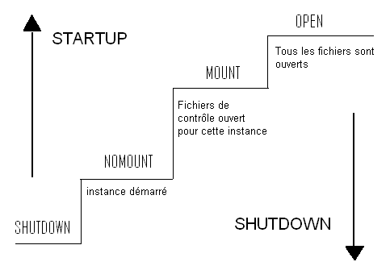

Slide 61
OPEN : permet aux utilisateurs d’accéder à la BD
MOUNT :monte la base de données pour certaines tâches sans permettre aux utilisateurs d’y accéder
NOMOUNT :crée la mémoire SGA et lance les processus d’arrière plan sans permettre d’accéder à la base ou de réaliser des opérations d’administration à part la création d’une nouvelle base ou la reconfiguration des fichiers de contrôle
PFILE = FILENAME permet de configurer l’instance à partir d’un fichier contenant des paramètres qui ne sont pas des paramètres par défaut
FORCE : interrompt l’instance en cours ,puis exécute un nouveau démarrage (équivalent d’un shutdown et startup)
RESTRICT :n’autorise l’accès à la base de données qu’aux utilisateurs disposant du privilège RESTRICTED SESSION.
RECOVER : lance la procédure de restauration physique au démarrage de la base de données

Slide 62
COMMANDE ALTER DATABASE
Permet de faire passer la base de données du statut NOMOUNT à MOUNT ou du statut MOUNT à OPEN :
ALTER DATABASE { MOUNT | OPEN }
ALTER DATABASE OPEN [READ WRITE | READ ONLY]

Slide 63
OUVRIR UNE BD EN MODE D’ACCEES RESTREINT
Lors de la mise à jour des structures ou de l’import/export d’une base de données on aura besoin de démarrer la base en mode restreint pour limiter l’accès uniquement aux utilisateurs disposant du privilège RESTRICTED SESSION.
On utilise la commande STARTUP pour restreindre l’accès à une base de données : STARTUP RESTRICT
On peut placer une instance de BD en mode restreint avec la commande ALTER SYSTEM : ALTER SYSTEM ENABLE RESTRICTED SESSION.

Slide 64
ARRET DES SESSIONS UTILISATEURS BD : KILL
Après avoir placé l’instance en mode d’accès restreint ,il faut procéder à la fermeture des sessions utilisateurs actives avant d’effectuer des tâches administratives
Syntaxe : ALTER SYSTEM KILL SESSION ‘integer 1,integer 2’ (valeur de la colonne SID et de la colonne SERIAL# de la vue V$SESSION du Dictionnaire DD)
Conséquence :
  le processus PMON effectue les tâches suivantes :
    Annulation de la transaction en cours
    Libération de tous les verrous de table ou de ligne
    Libération de toutes les ressources réservées par l’utilisateur

Slide 65
ARRET DE LA BASE DE DONNEES
Objectifs :
  effectuer le sauvegarde hors ligne de toutes les structures physiques via le système d’exploitation
  Assurer les modifications appliquées aux paramètres d’initialisation statiques.
Pour arrêter une base il faut se connecter en tant que SYSOPER OU SYSDBA
Syntaxe :
SHUTDOWN [NORMAL | TRANSACTIONNEL | IMMEDIATE | ABORT]

Slide 66
Normal :
  Aucune nouvelle connexion ne peut être établie
  Le serveur Oracle attend la déconnexion préalable de tous les utilisateurs
  Les tampons de journalisation et de la base de données sont écrits sur disque
  La récupération de l’instance n’est pas nécessaire au redémarrage
TRANSACTIONNEL :
  Aucun client ne peut lancer une nouvelle transaction pour l’instance indiquée
  Le client est déconnecté lorsqu’il termine la transaction en cours
  La fin de toutes les transaction entraîne l’arret immédiat de la base de données
  La récupération de l’instance n’est pas nécessaires lors du redémarrage

Slide 67
IMMEDIATE :
  Les instructions SQL en cours de traitement ne sont pas terminées
  Le serveur Oracle n’attend pas la déconnexion des utilisateurs de la BD
  Oracle annule les transactions actives et déconnecte tous les utilisateurs
  Orale ferme et démonte la BD avant d’arreter l’instance
  La récupération de l’instance n’est pas nécessaire au redémarrage
ABORD :
  Utile si l’arrêt en mode Normal et Immediate échoue.
  Les tampons de journalisation et de la base de données ne sont pas écrits sur disque
  Les transactions non validés ne sont pas annulées
  L’instance est interrompue sans fermeture des fichiers
  La base de données n’est pas fermée ni démontée
  Une récupération est nécessaire au redémarrage , elle s’effectue automatiquement.

Slide 68
VI_GESTION DES UTILISATEURS,PRIVILEGES ET ROLES

Slide 69
OBJECTIFS
Définir et comprendre les privilèges systèmes et les privilèges objets
Gérer et affecter les privilèges
Définir et affecter les rôles

Slide 70
PRIVILEGE UTILISATEUR
Droit avec lequel on peut permettre :
  D’exécuter une tâche particulière de définition,de manipulation ou d’administration
  D’accéder aux objets des autres utilisateurs et de pouvoir les manipuler
Deux types :
  Privilèges système
  Privilèges objet

Slide 71
PRIVILEGES SYSTEME
Un privilège système permet à l’utilisateur d’exécuter une opération ou un groupe d’opérations sur la base de données.
Oracle intègre plus de 80 privilèges système ,chacun ayant un nom d’identification et les opérations qu’il permet de réaliser.

Slide 72
Privilèges système |  | Opérations permises
PRIVILEGES SUR LES CLUSTER (Segments de données)
CREATE CLUSTER |  |  | Création des clusters dans le schéma propriétaire
CREATE ANY CLUSTER |  |  | Création des clusters dans n’importe quel schéma. Comportement similaire à CREATE ANY TABLE.
ALTER ANY CLUSTER |  |  | modifie n’importe quels clusters dans la base de données
DROP ANY CLUSTER |  |  | Supprime n’importe quel cluster de la base de données
BASE DE DONNEES
ALTER DATABASE | Modification base de données; ajout des fichiers système
INDEX
CREATE ANY INDEX |  |  |  | Création des index dans n’importe quel schéma sur n’importe quelle table
ALTER ANY INDEX |  |  |  | Modification de n’importe quel index dans la base de données.
DROP ANY INDEX |  |  |  | Supprime n’importe quel index dans la base de données

Slide 73
PRIVILEGE
GRANT ANY PRIVILEGE | Affecter n’importe quel privilège système (et non objet)
PROCEDURE
CREATE PROCEDURE | Création des procédures et fonctions stockées et gérer les packages dans son propre schéma.
CREATE ANY PROCEDURE | Création des procédures et fonctions stockées et gérer les packages dans n’importe quel schéma (nécessite aussi les privilèges ALTER ANY TABLE, BACKUP ANY TABLE, DROP ANY TABLE, SELECT ANY TABLE, INSERT ANY TABLE, UPDATE ANY TABLE, DELETE ANY TABLE, or GRANT ANY TABLE)

Slide 74
ALTER ANY PROCEDURE | Recompile n’importe quelle procédure ou fonction et modifie n’importe quel package dans n’importe quel schéma.
DROP ANY PROCEDURE | supprime n’importe quelle procédure ou fonction et supprime n’importe quel package dans n’importe quel schéma
EXECUTE ANY PROCEDURE | Exécute n’importe quelle procedure ou fonction (stand-alone ou packaged), or reference any public package variable in any schema.
ROLE
CREATE ROLE | Création d’un rôle
ALTER ANY ROLE | Modification de n’importe quel rôle dans une base de données
DROP ANY ROLE | Suppression de n’importe quel rôle dans une base de données
GRANT ANY ROLE | Attribution de n’importe quell role dans la base de données

Slide 75
SESSION
CREATE SESSION | Connexion à la base de données
ALTER SESSION | Modification etat de connexion
RESTRICTED SESSION | Connexion quand la bse est ouverte en mode STARTUP RESTRICT
SYNONYME
CREATE SYNONYM | Création des synonymes dans son propre schéma.
CREATE ANY SYNONYM | Création des synonymes dans n’importe quel schéma
DROP ANY SYNONYM | Supprimer les synonymes dans n’importe quel schéma
30/10/2010
Cours DBA ESPRIT 2008-2009

Slide 76
TABLE
CREATE TABLE | Création des tables dans son propre schéma. Permet aussi d’ajouter le privilège d’ajout des index sur les tables crées. l’attribution doit indiquer une valeur limite des espaces disques logiques sinon le privilège UNLIMITED TABLESAPACE doit être attribué.
CREATE ANY TABLE | Création des tables dans n’importe quel schéma.
BACKUP ANY TABLE | Exécute une opération d’export incrémental sur les tables d’un schéma
DROP ANY TABLE | Supprime ou tronque n’importe quelle table de n’importe quel schéma.
LOCK ANY TABLE | Verrouillage ou déverrouillage de n’importe quelle table de n’importe quel schéma.

Slide 77
COMMENT ANY TABLE | Commenter n’importe quelle table dans n’importe quel schéma
SELECT ANY TABLE | Interroger n’importe quelle table dans n’importe quel schéma
INSERT ANY TABLE | Insertion des enregistrements dans n’importe quelle table ou vue dans n’importe quel schéma
UPDATE ANY TABLE | Modification des enregistrements dans n’importe quelle table ou vue de n’importe quel schéma.
DELETE ANY TABLE | Suppression des enregistrements dans n’importe quelle table ou vue de n’importe quel schéma

Slide 78
TRANSACTION
FORCE TRANSACTION | Force le Commit ou Rollback des transactions propriétaires dans une base de données locale.
FORCE ANY TRANSACTION | Force le Commit ou Rollback de n’importe quelle transactions dans une base de données locale.
TRIGGER
CREATE TRIGGER | Création des déclencheurs dans son propre schéma
CREATE ANY TRIGGER | Création des déclencheurs dans n’importe quel schéma de la base de données.
ALTER ANY TRIGGER | Active, désactive, ou recompile n’importe quel déclencheur dans n’importe quel schéma de la base de données.
DROP ANY TRIGGER | Supprime des déclencheurs de n’importe quel schéma

Slide 79
UTILISATEUR BD
CREATE ANY USER | Création des utilisateurs,nom et mot de passe,affectation des tablespaces par défaut et temporaire et affectation aux groupes
BECOME ANY USER | Devenir n’importe quel utilisateur (Permet de réaliser un import intégral)
ALTER USER | Modifier le profil des autres utilisateurs BD : changer leur mot de passe ,modifier les tablespaces et les valeurs limites,modifier les rôles et privilèges.
DROP USER | Supprimer un autre utilisateur
Autres privilèges…..

Slide 80
AFFECTATION ET ANNULATION
Affectation : GRANT
  Attribution du privilège système CREATE SESSION à l’utilisateur STOCK : GRANT CREATE SESSION to STOCK
  Attribution des privilèges objets SELECT ,INSERT et DELETE de la table EMP de SCOTT aux utilisateurs STOCK et GCO :
GRANT select, insert, delete ON scott.emp TO STOCK , GCO ;

Slide 81
Annulation : REVOKE
  Annulation du privilège CREATE SESSION de l’utilisateur STOCK
  REVOKE CREATE SESSION FROM STOCK;

Slide 82
Sécurité du dictionnaire de données
Les privilèges système ne permettent en aucun cas la manipulation du dictionnaire de données (UPDATE ANY TABLE,CREATE ANY INDEX,…)
L’accès aux objets du dictionnaire de données est restreint aux utilisateurs SYSOPER et SYSDBA.
Rôles accès au dictionnaire :
  SELECT_CATALOG_ROLE
  EXECUTE_CATALOG_ROLE
  DELETE_CATALOG_ROLE

Slide 83
LES PRIVILEGES OBJETS
Chaque type d’objet possède des privilèges particulier.
Privilège Objet | SQL
ALTER | ALTER object (table ou sequence)
DELETE | DELETE FROM object (table ou vue)
EXECUTE | EXECUTE object (procedure ou fonction). References to public package variables
INDEX | CREATE Index ON object (Table)
INSERT | INSERT on object (Table ou vue)
REFERENCES | CREATE or ALTER TABLE <<définition Clé étrangère>> on Object (table) REFERENCES…..
SELECT | SELECT ….. FROM ….. (vue,table,sequence)
UPDATE | UPDATE object (table ou vue)
30/10/2010

Slide 84
Gestion des rôles
Définition : Un rôle est un « bouquet » de privilèges système et objet crée pour être affecté à certains utilisateurs qui devront assurer une tâche précise et assurée par cette affectation en « lot »
Création de rôle :
  réalisable avec :
    la commande SQL CREATE ROLE
    l’interface graphique Entreprise Manager Console
  on doit être doté du privilège système CREATE ROLE
  Typiquement c’est l’administrateur de la sécurité qui aura ce privilège

Slide 85
Exemple : création d’un rôle et affectation
Création d’un rôle SUPERDBA avec mot de passe et intégrant le rôle DBA et des privilèges système
CREATE ROLE "SUPERDBA" IDENTIFIED BY "sup";
GRANT ALTER ANY INDEXTYPE TO "SUPERDBA"
GRANT ALTER ANY
PROCEDURE TO "SUPERDBA"
GRANT ALTER ANY
TABLE TO "SUPERDBA"
GRANT "DBA" TO "SUPERDBA";
Affectation du rôle SUPERDBA à l’utilisateur STOCK :
GRANT SUPERDBA TO ESP_STOCK;

Slide 86
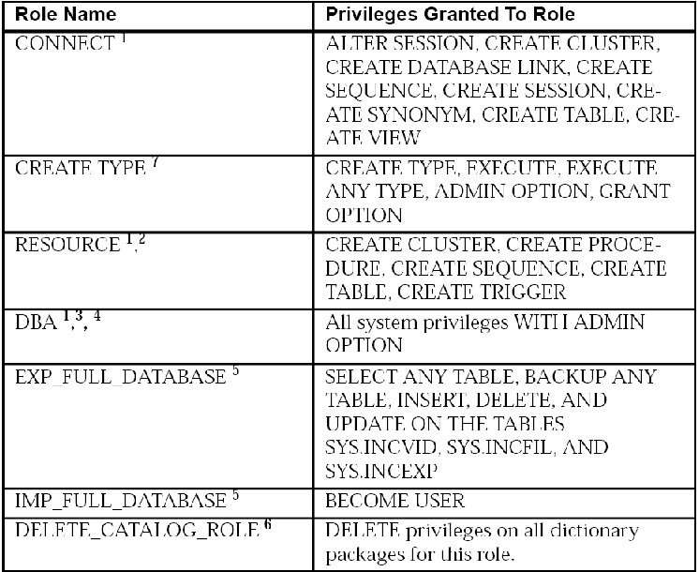
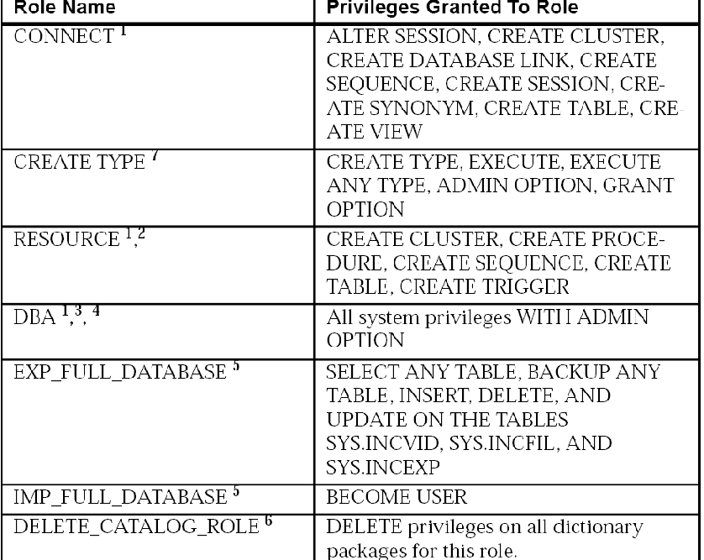
Les rôles predefinis
Cours DBA ESPRIT 2008-2009

Slide 87
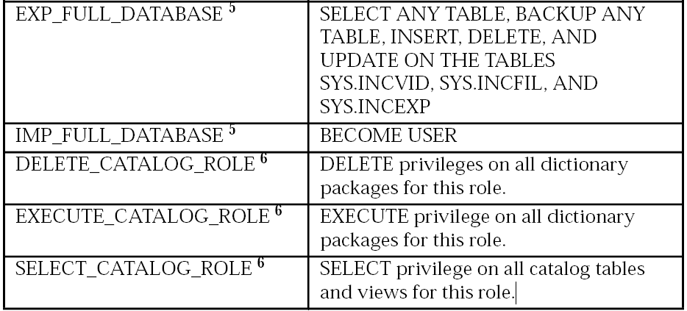

Slide 88
Modification et suppression des rôles
Utilisation de ALTER ROLE pour modifier les autorisations.
Utilisation de DROP ROLE pour supprimer un rôle
Pour supprimer un rôle il faut avoir le privilège système DROP ANY ROLE .
Exemples :
  suppression du rôle CLERK :
DROP ROLE clerk;
  Modification rôle : attribution mot de passe :
ALTER ROLE "GLOBAL_AQ_USER_ROLE"
IDENTIFIED BY "ssss"

Slide 89
Affectation des privilèges objets (Exemple)
On peut affecter des privilèges aux rôles et utilisateurs avec la commande GRANT
Exemples:
  GRANT select, insert, delete ON emp TO GCO1, STOCK;
  GRANT insert (ename, job) ON emp TO GCO2;
  GRANT ALL ON salary TO GCO1; --tous les privilèges objet
  Affectation des rôles et privilèges :
    Privilège : Create session Rôle : acts_pay
    GRANT create session, acts_pay TO jward;

Slide 90
Annulation des privilèges et rôles : REVOKE
Permet d’annuler les privilèges et rôle affectés à un utilisateur.
Exemples :
  Annuation des privilèges select et insert dans la table emp pour les utilisateurs GCO1 et STOCK.
REVOKE select, insert ON emp FROM GCO1, STOCK;
  Annulation de tous les privilèges de la table DEPT du rôle human_resource :
    REVOKE ALL ON dept FROM human_resources;

Slide 91
Gestion des profils
Principe :
  Imposent un ensemble de limites concernant l’utilisation de la base de données et ses ressources
  Gèrent le statut des comptes et les contraintes sur les mots de passe
  Permettent le contrôle des ressources système (temps CPU, occupation réseau,etc…)
  Un utilisateur est affecté à un seul profil

Slide 92
Limitation des ressources
Condition : affecter la valeur TRUE au paramètre RESOURCE_LIMIT
Paramètres de limitation :
  Limiter la consommation du temps CPU → CPU/session
  Limiter la consommation du temps par appel commande → CPU/Call
  Limiter le nombre de minutes pendant lequel un utilisateur peut être connecté avant d’être automatiquement déconnecté -> Connect Time
  Limiter le nombre de minutes pendant lequel une session utilisateur peut rester inactive avant d’être automatiquement déconnectée → Idle Time
  Limiter le nombre de session simultanées pouvant être crées à l’aide d’un compte utilisateur → Concurrent session
  Limiter la quantité de données qu’un utilisateur peut lire par session ou par appel → Disk I/O Reads/session ou Reads/Call

Slide 93
Syntaxe SQL de création d’un profil
CREATE PROFILE < Nom de profil >
LIMIT CPU_PER_SESSION <val en seconde >
CPU_PER_CALL < val en seconde >
CONNECT_TIME <val en minute>
IDLE_TIME <val en minute>
SESSIONS_PER_USER <nb max session>
LOGICAL_READS_PER_SESSION <val>
LOGICAL_READS_PER_CALL <val>
…;
Affectation du profil à un utilisateur : ALTER USER <Nom utilisateur> PROFILE <Nom profil>
exemple : ALTER USER GTR PROFILE EXPROFIL

Slide 94
Exemple de création d’un profil
CREATE PROFILE TESTPROFIL
LIMIT CPU_PER_SESSION 500
CPU_PER_CALL 1000
CONNECT_TIME 30
IDLE_TIME 15
SESSIONS_PER_USER 10
LOGICAL_READS_PER_SESSION 1000
LOGICAL_READS_PER_CALL 1000
Affectation à l’utilisateur HR : ALTER USER HR PROFILE TESTPROFIL

Slide 95

Application des contraintes de gestion des mots de passe par profil
Limiter le nombre de jours après lesquels un mot de passe expire → PASSWORD_LIFE_TIME
Limiter le nombre de jours pendant lesquels un mot de passe peut être modifié → PASSWORD_GRACE_TIME
Indiquer le nombre de fois ou vous devez modifier un mot de passe avant qu’il soit réutilisable → PASSWORD_REUSE_MAX
Limiter le nombre de jours devant s’écouler avant qu’un mot de passe soit réutilisable → PASSWORD_REUSE_TIME
Appliquer une fonction de complexité pour vérifier la saisie des mots de passe : cette fonction stockée doit être à la propriété de l’utilisateur SYS.Oracle fournit une fonction utlpwdmg par défaut → PASSWORD_VERIFY_FUNCTION
Appliquer un nombre de jours pendant lesquels le compte est verrouillé lorsque le nombre de tentatives de connexion indiqué est dépassé → FAILED_LOGIN_ATTEMPTS
Indiquer le nombre de jours pendant lesquels le compte reste verrouillé après un nombre de tentative de connexion → PASSWORD_LOCK_TIME

Slide 96
Exemple de Script SQL d’application des contraintes sur un mot de passe
ALTER PROFILE HRTEST
LIMIT FAILED_LOGIN_ATTEMPTS 3 PASSWORD_LOCK_TIME 5
PASSWORD_GRACE_TIME 60 PASSWORD_LIFE_TIME 30
PASSWORD_REUSE_TIME 30 PASSWORD_VERIFY_FUNCTION VERIFY_FUNCTION

Slide 97
Prise en compte de l’architecture OFA
(Optimal Flexible Architecture)
Permet de créer une configuration facile à administrer en fonction des fonctionnalités système d’exploitation
Offre une flexibilité maximale pour les bases de données à forte croissance et haute performance
Principes :
  Organiser un grand nombre de logiciels afin d’éviter les goulets d’etranglement et la dégradation de performance
  Faciliter les tâches d’administration repetitives(ex.sauvegarde des logiciels et données)
  Gérer et administrer da façon adéquate lla croissance de la base de données
  Faciliter le basculement entre plusieurs BD
  Contribuer à éliminer les fragments d’espace libre

Slide 98
Prise en compte de l’architecture OFA : base de l’architecture
Schéma d’appellation qui définit une norme à appliquer :
  Aux points de montage (disques physique)
    Stx : /pm (p:constante chaine,m:clé unique nbre à 2 chiffres)
    Exemples : /u01 /disk01
  Aux répertoires d’origine :
    Stx : /pm /h /u (pm : point de montage h : nom répertoire u : nom de proprietaire du repertoire
    Exemple : /u01/app/oracle , /u01/home/oracle
  Aux répertoires logiciel :
    Stx : pm/h/product/v. (v : numéro de version)
    Exemple : /u01/app/oracle/product/10.1.0

Slide 99
Prise en compte de l’architecture OFA : base de l’architecture (Suite)
  Aux sous-repertoires des fichiers d’administration :
    Stx : /h/admin/d/a/ h:repertoire d’origine ORACLE d:nom de la BD a: sous-repertoire pour chacun des fichiers d’administration de la BD
    Exemple
      \oracle\admin\BD01\bdump (fichier traçe de processus d’arriere-plan
      \oracle\admin\BD01\arch (fichier de journalisation archivé)
  Aux fichiers de BD :
    Stx : fichier de contrôle : /pm/q/d/controln.ctl
    Stx :fichier de journalisation : /pm/q/d/redon.log
    Stx : fichier de données : /pm/q/d/tn.dbf
    Ou : pm : chaine de montage q : ORACLE ou ORADATA d : nom de la BD t:nom de tablespace n :chaine à 2 chiffres.

Slide 100
Variables d’environnement
Définition et utilisation facultative
Facilite les installations futures et les mises à niveau
  ORACLE_BASE : base de structure de repertoire ORACLE pour l’architecture OFA (ex: /u01/app/ORACLE
  ORACLE_HOME :répertoire contenant le logiciel ORACLE (ex: $ORACLE_BASE/product/10.1.0)
  ORACLE_SID : nom initial de l’instance (ORCL par défaut)
  NLS_LANG : paramètre de langue,de territoire et de jeu de caractères client.

